Slide 1

Las humanidades digitales: una metodología para dar nuevas respuestas a las preguntas de investigación.
Elena González-Blanco García
LINHD-UNED
Pontificia Universidad Católica de Chile
13 de mayo de 2016
egonzalezblanco@flog.uned.es
http://linhd.uned.es

Slide 2
¿Humanidades Digitales?

Slide 3
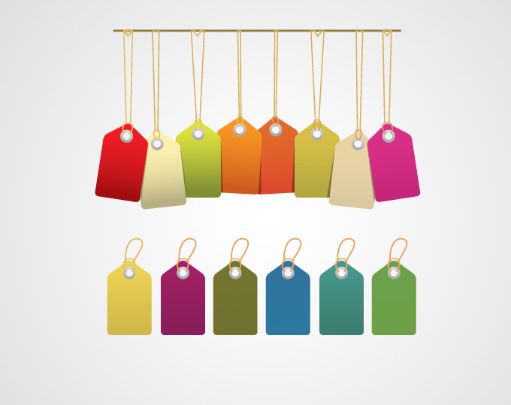

Slide 4

http://whatisdigitalhumanities.com/

Slide 5
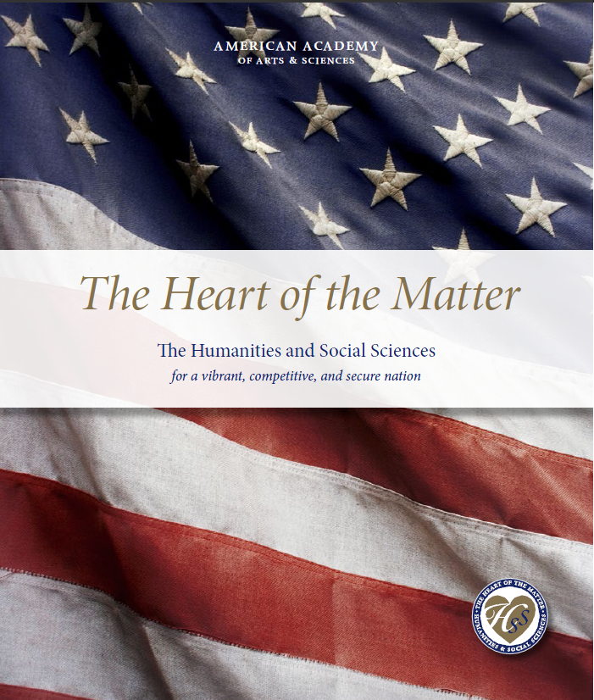
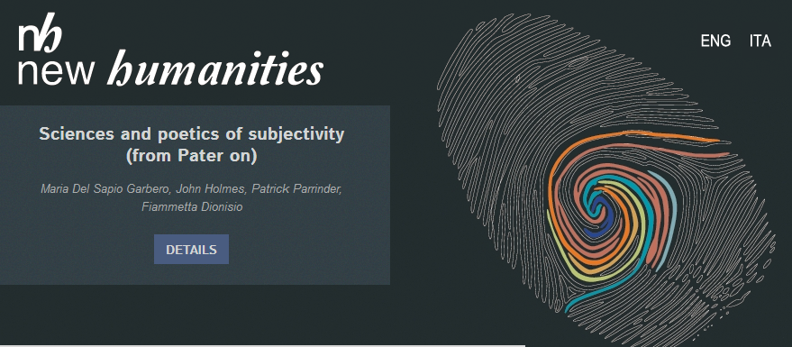
¿Crisis de las Humanidades?
Las Humanidades ya no están en crisis:
Informe de la American Academy, 2013
www.newhumanities.org

Slide 6
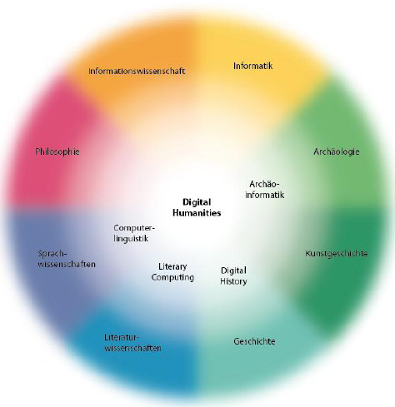
Las “nuevas” Humanidades son Digitales
DH studieren! Auf dem Weg zu einem Kern- und Referenzcurriculum Milestone 2.3.3 www.dariah.de

Slide 7
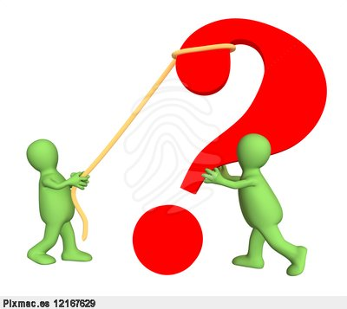
Las “nuevas” Humanidades son Digitales
DH studieren! Auf dem Weg zu einem Kern- und Referenzcurriculum Milestone 2.3.3 www.dariah.de

Slide 8
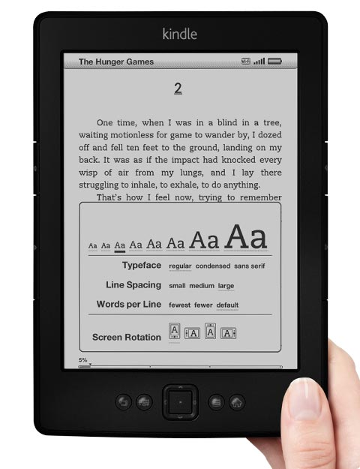
Cambios en los hábitos de lectura…

Slide 9


Cambios en la forma de comunicación
Cambios en los hábitos de lectura…

Slide 10
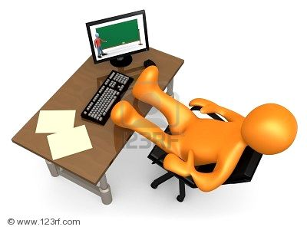
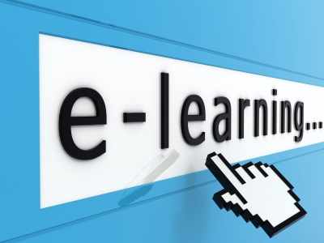
Cambios en los hábitos de lectura…
Cambios en el sistema de enseñanza y de investigación

Slide 11
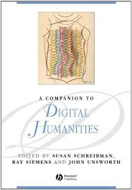
A Companion to Digital Humanities. 2004

Slide 12
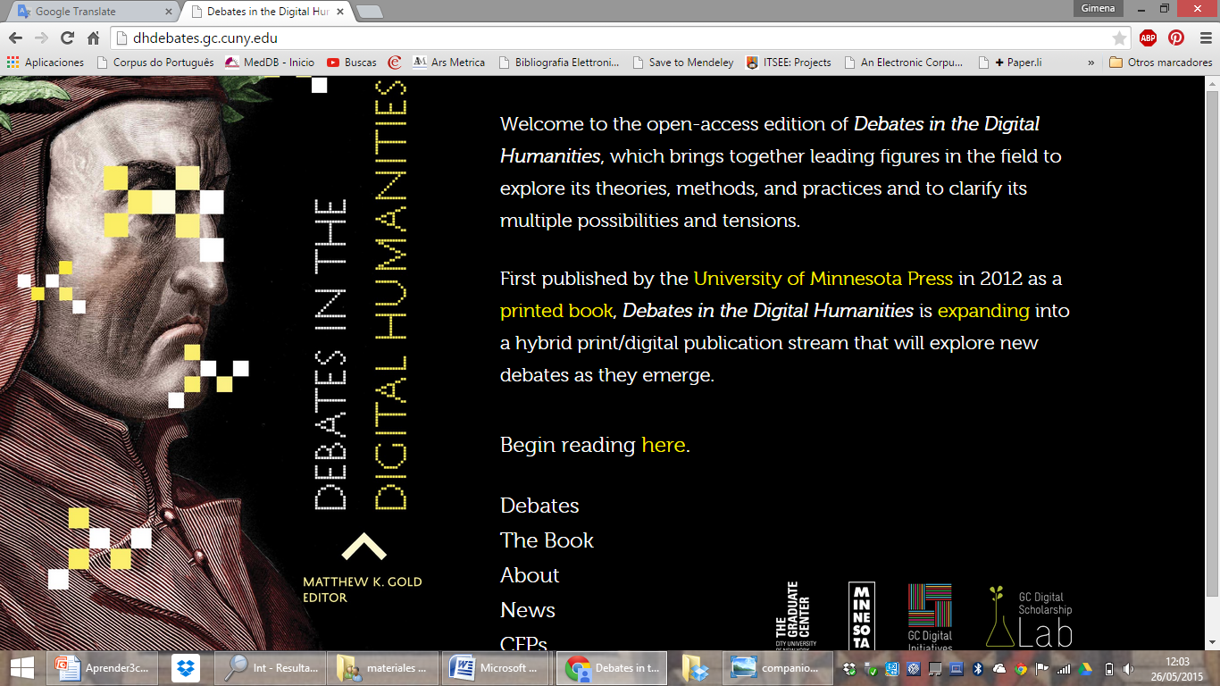
http://dhdebates.gc.cuny.edu/
Mathew Gold. Debates in the Digital Humanities

Slide 13

Software takes command. Lev Manovich (2008-2013)
http://softwarestudies.com/softbook/manovich_softbook_11_20_2008.pdf

Slide 14
Let’s be honest—
there is no definition of digital humanities
Genealogía Metodologías Herramientas
Rafael Alvarado. The transducer.
http://transducer.ontoligent.com/?p=717

Slide 15
Humanidades digitales
Nueva heurística: nuevas formas de trabajo en viejos materiales
Nuevas preguntas de investigación, métodos y herramientas
Nuevas formas de representación del conocimiento y de reconceptualización de la discicplina

Slide 16

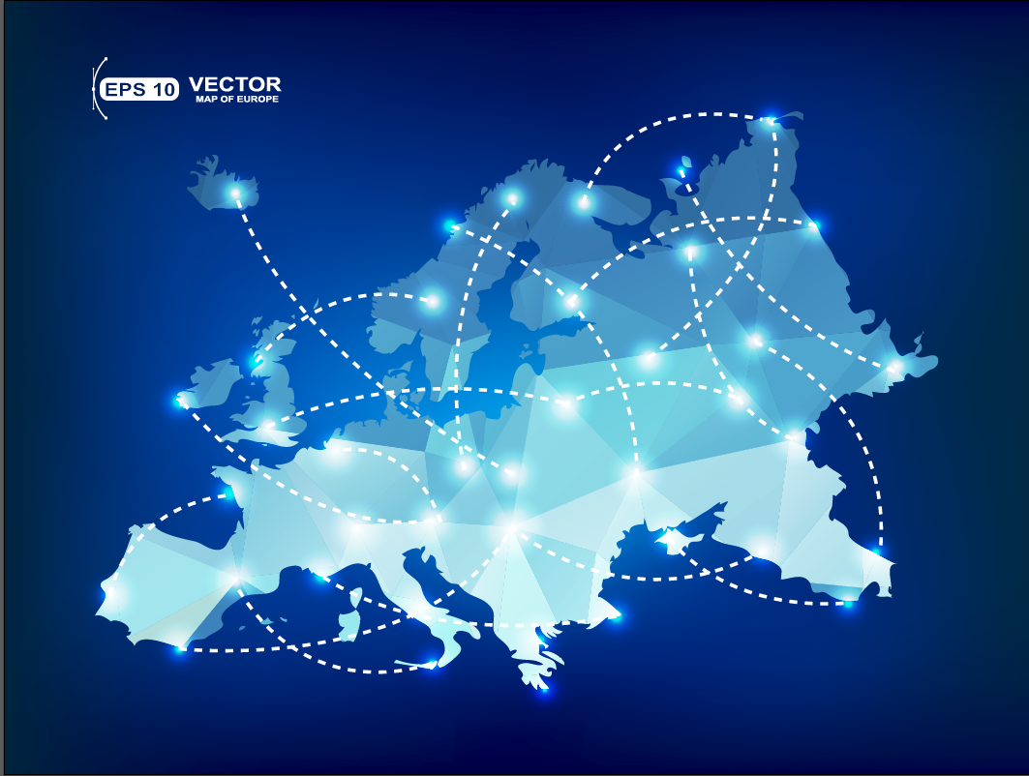
A few skills are pivotal to make Open Innovation work. One of them is being able to see the potential in other disciplines, besides one’s own specialization.
Another essential skill, which is also close to our European culture, is being creative, or better: daring to create something out of nothing. When combined with technology savviness, it becomes a strong source of innovation.
With a special emphasis on data science, digital humanities and living lab structures, a new curriculum for ‘citizen science’ is developed.
Palabras de Dr. Geleyn Meijer, Dean
Faculty of Digital Creative Industries
University of Applied Science Amsterdam

Slide 17


Los Nuevos proyectos digitales
¿Qué? Tecnologías adaptadas a las HD
  Datos enlazados y web semántica
  Etiquetado con TEI-XML
  Bases de datos
¿Cómo?
  Trabajo colaborativo y compartido
  Software libre
  Mentalidad innovadora
¿Para quién?
  Acceso abierto y difusión

Slide 18
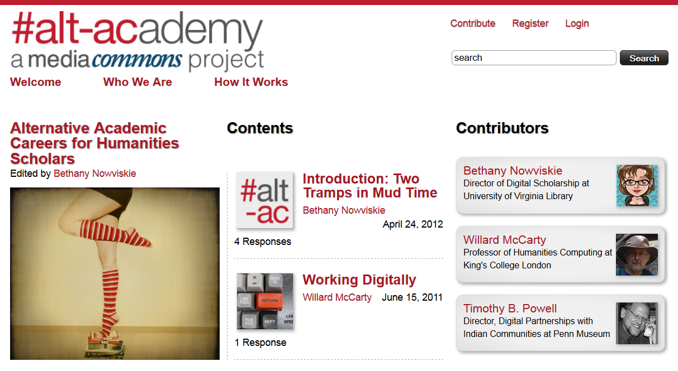
Más allá de la academia
Numerosas perspectivas de futuro

Slide 19
Un poco de historia…

Slide 20
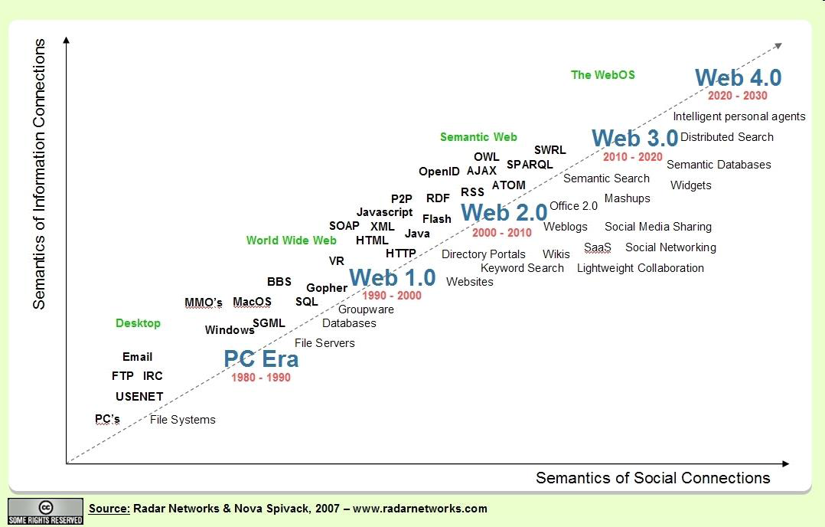
Evolución de la web

Slide 21
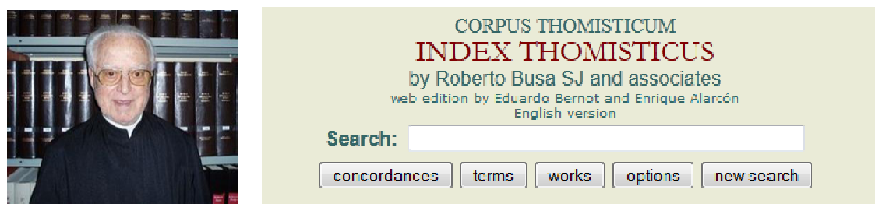
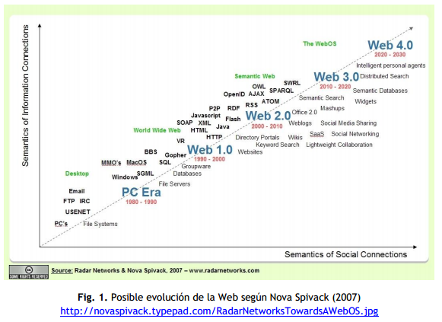
1949…

Slide 22
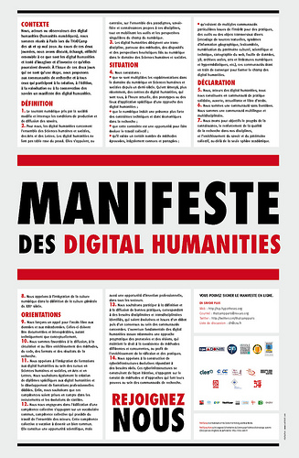
Marin Dacos. Manifiesto por las
Humanidades Digitales
París, 2010, ThatCamp
A) lo impreso no es ya el medio exclusivo en el que el conocimiento es producido, lo impreso es absorbido en nuevas configuraciones multimedia
B) las herramientas, técnicas y medios digitales han alterado la producción y diseminación del conocimiento en las artes, las humanidades y las ciencias sociales.
C) Lo digital es el ámbito del “open source”, de los “open resources”.
http://tcp.hypotheses.org/411

Slide 23
Escenario de las HD
Asociaciones
Infraestructuras
Centros de Investigación
Proyectos

Slide 24
Escenario de las HD
Asociaciones
Infraestructuras
Centros de Investigación
Proyectos

Slide 25
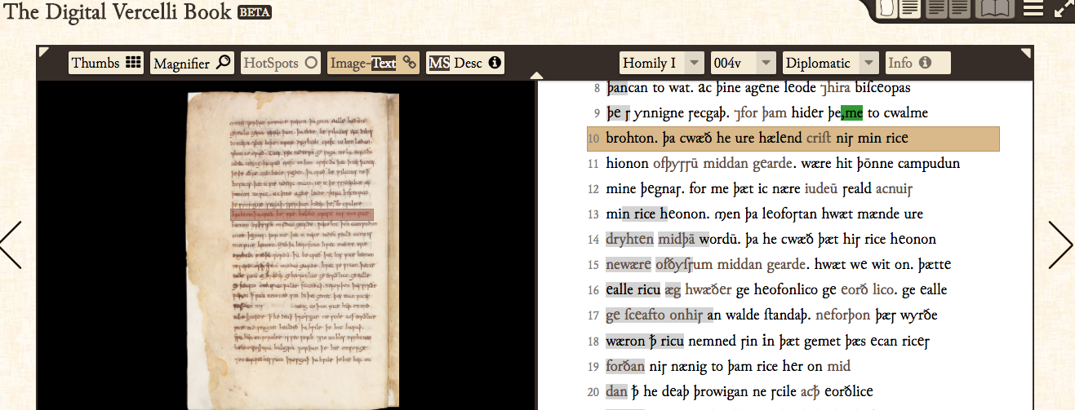
Proyectos
http://vbd.humnet.unipi.it/beta2

Slide 26
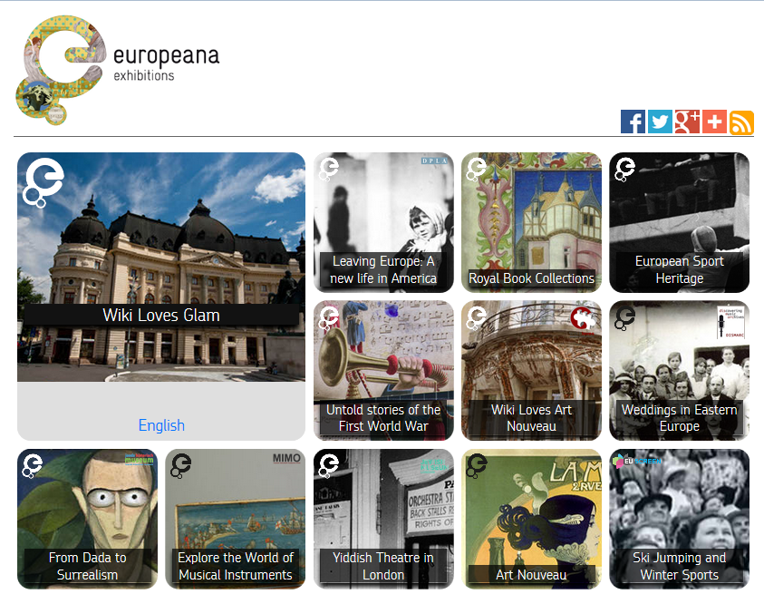
Digitalización + Linked Data

Slide 27
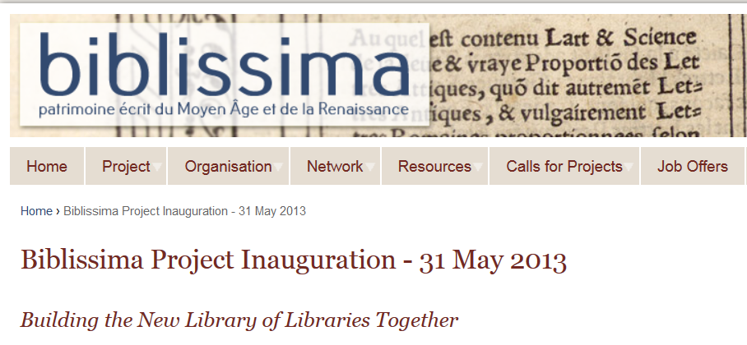
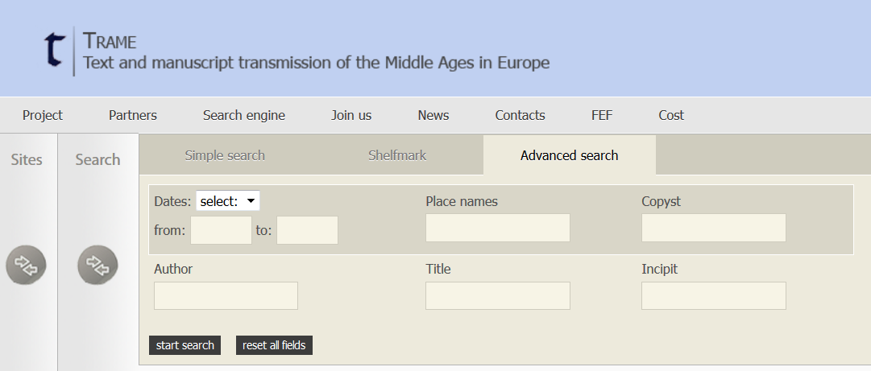

http://www.biblissima-condorcet.fr
http://trame.fefonlus.it/
http://www.e-codices.unifr.ch/

Slide 28
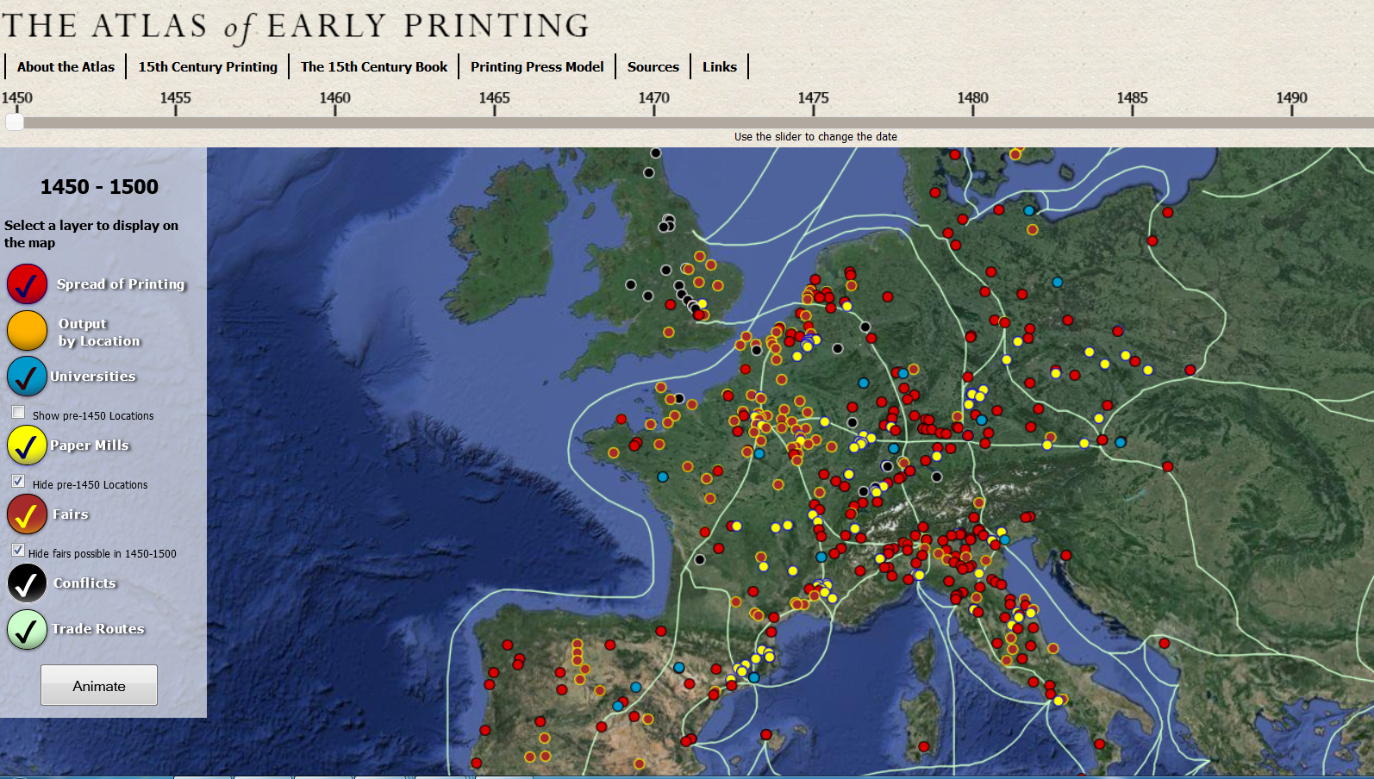
Visualización de datos
http://atlas.lib.uiowa.edu/

Slide 29
Escenario de las HD
Asociaciones
Infraestructuras
Centros de Investigación
Proyectos

Slide 30



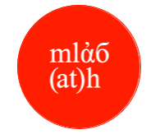


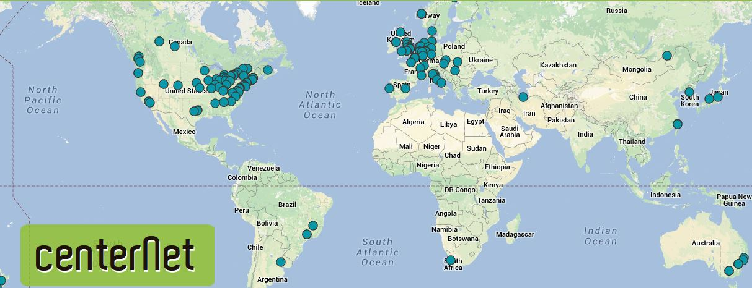



















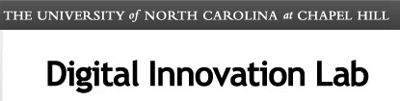





Los centros de Humanidades Digitales
en el mundo…

Slide 31
Escenario de las HD
Asociaciones
Infraestructuras
Centros de Investigación
Proyectos

Slide 32
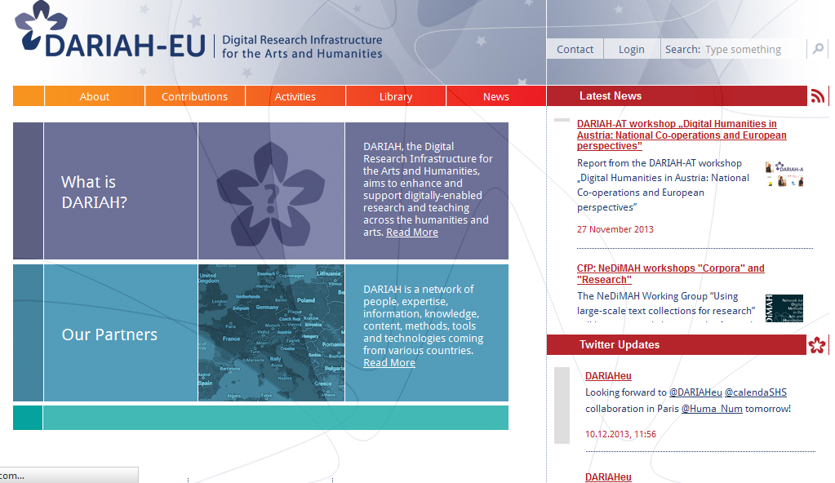
www.dariah.eu

Slide 33
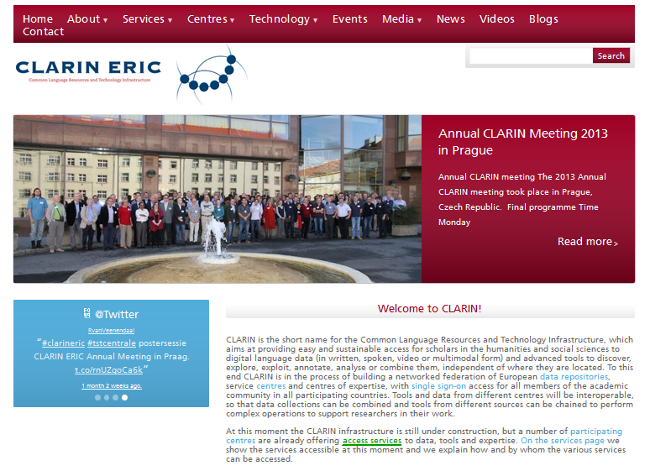
http://www.clarin.eu/

Slide 34
Escenario de las HD
Asociaciones
Infraestructuras
Centros de Investigación
Proyectos

Slide 35
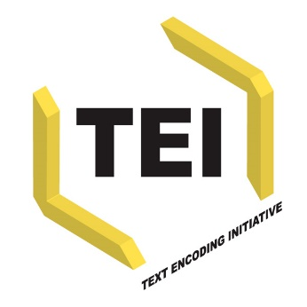


ASOCIACIONES INTERNACIONALES
ACH (USA): http://ach.org/
EADH (antigua ALLC): http://www.eadh.org/
SCHN/CSDH (Canadá): http://csdh-schn.org/
JADH (Japón): http://www.jadh.org/
aaDH (Australasia): http://aa-dh.org/
www.adho.org

Slide 36


Asociaciones nacionales
HDH (España): Humanidades Digitales Hispánicas http://www.humanidadesdigitales.org
AIUCD (Italia): http://www.umanisticadigitale.it/
DHd (Alemania): http://www.dig-hum.de/
AAHD (Argentina): aadh.com.ar
RedHD (México): http://humanidadesdigitales.net
AHDig (Brasil): http://ahdig.org
AFHN (Francia): http://www.humanistica.eu/afhn-statuts/
…

Slide 37
Algunos ejemplos:
Filología: POSTDATA

Slide 38
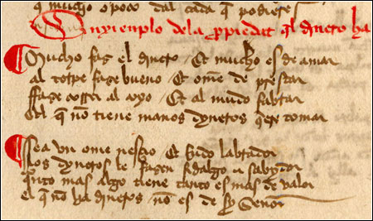
El objeto de estudio

Slide 39
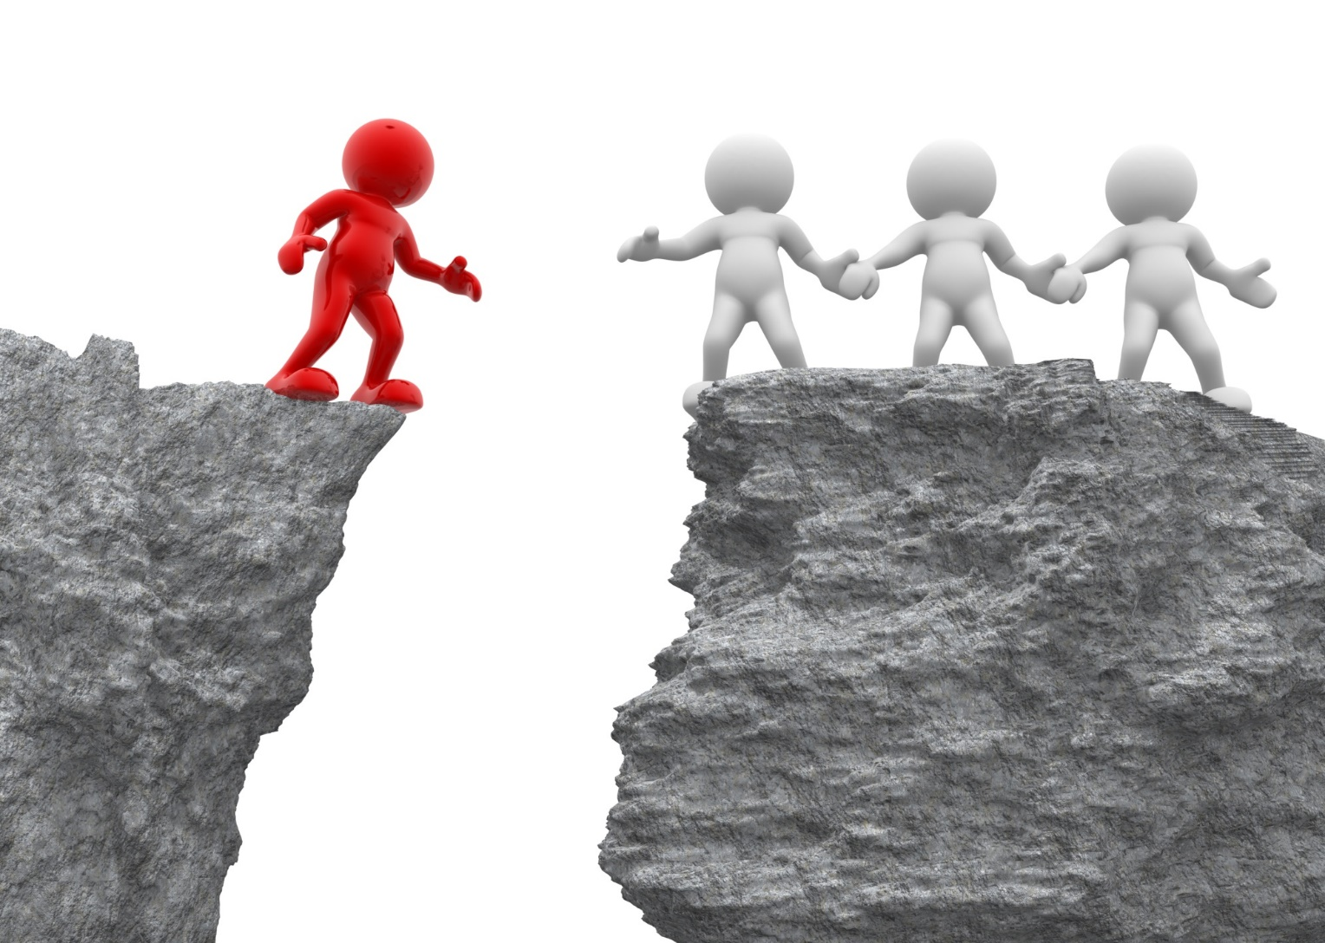
La investigación en poesía hoy

Slide 40
Dónde queremos llegar
Investigación tradicional
Humanidades digitales
Cómputo silábico manual
Cómputo silábico automático
Comparación de 2-3 testimonios
Comparación de cientos de poemas simultánea
Búsqueda de datos similares en artículos y libros
Único motor de búsqueda
Investigación individual
Investigación colaborativa e interdisciplinar

Slide 41


Los repertorios poéticos
Estuans intrinsecus ira vehementi
in amaritudine loquor mee menti.
factus de materia levis elementi
4 folio sum similis, de quo ludunt venti.
Cum sit enim proprium viro sapienti,
supra petram ponere sedem fondamenti,
stultus ego comparor fluvio labenti,
8 sub eodem aere numquam permanenti.
Feror ego veluti sine nauta navis,
ut per vias aeris vaga fertur avis;
non me tenent vincula, non me tenet clavis,
quero mei similes et adiungor pravis.
Carmina Burana, 191
Author
Title
Incipit
Manuscript
Post quem
Ante quem
Language
Topics
Edition
Online edition
Work
Isometrism
Isostrophism
Metrical scheme
Rhyme scheme
Rhyme
Musical notation
Number of stanzas
Number of lines
Poetic form

Slide 42
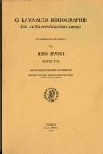
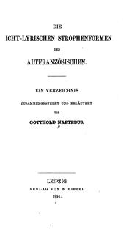
Los primeros repertorios
Gaston Raynaud, Bibliographie des chansonniers français des XIIIe et XIVe siècles, 1884.
Gotthold Naetebus, Die nicht lyrischen Strophenformen des Altfranzösischen, 1891.
Pillet & Carstens, Bibliographie des Troubadours, 1933

Slide 43
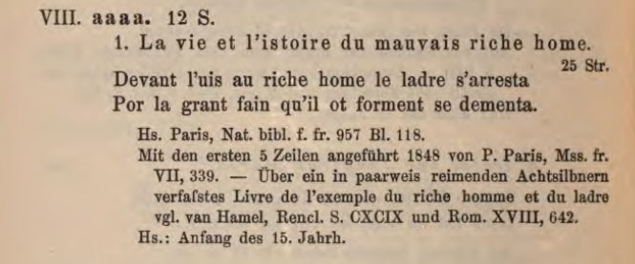
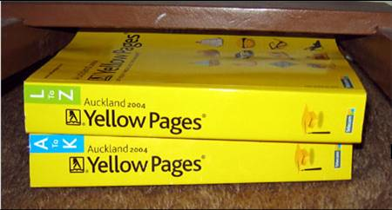
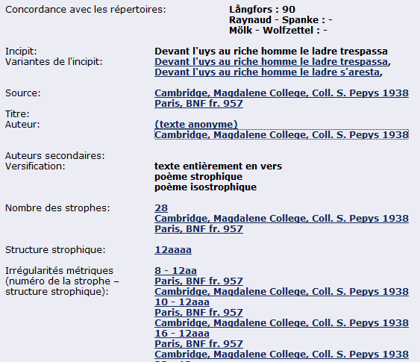
Notes:
Como hemos ya apuntado, un repertorio métrico es una herramienta de investigación potente porque permite comparar poemas o grupos de poemas de forma rápida. Sin embargo, los primeros repertorios se imprimían en papel y uno podía encontrar la información como si buscase en una guía telefónica, lo que hacía el La diferencia de formato entre los repertorios en papel y los digitales es notable, como puede constatarse en este cuadro comparativo entre el Naetebus en versión papel y de la base de datos contemporánea accesible desde la web.
Las búsquedas son mucho más sencillas en el segundo caso, ya que permite, sin necesidad de formación previa, acceder a distintos campos en función del tipo de búsqueda, mientras que la consulta del libro exigía un elevado conocimiento de estas materias para saber cómo estaba organizado, cómo buscar en los índices, qué significaban las abreviaturas y dónde se encontraban los poemas

Slide 44
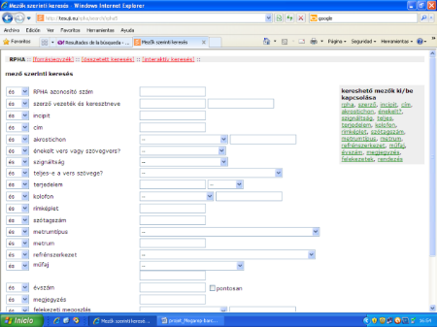
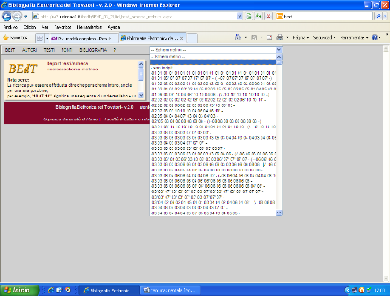
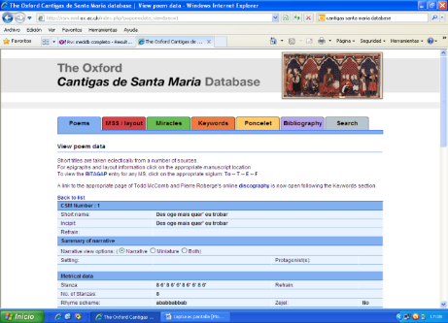
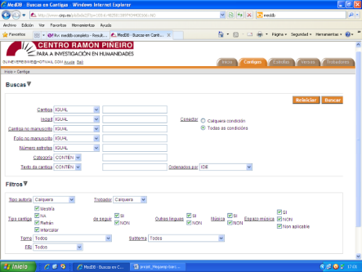
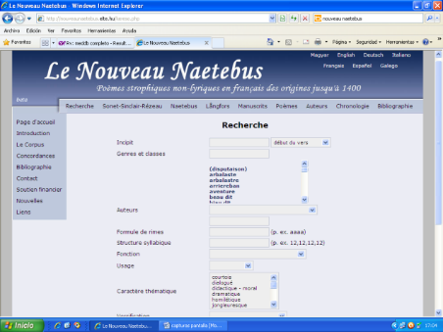
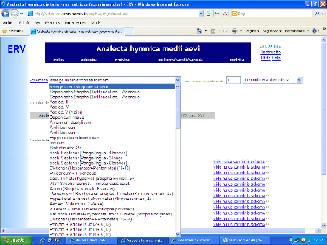
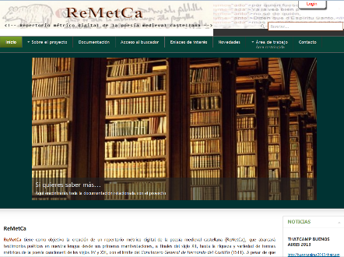
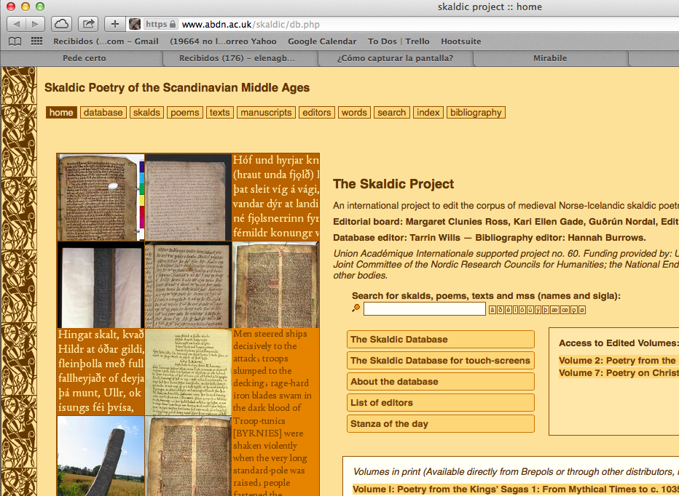
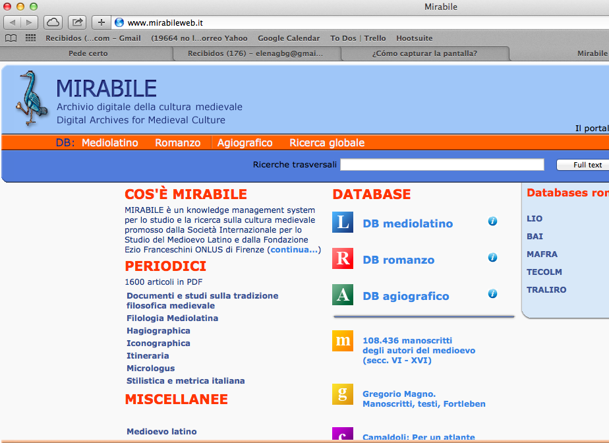
Los Repertorios digitales
RPHA - Hungary
BedT - Italy
Cantigas Oxford
MedDB2 – Galicia
Naetebus - France
Analecta Hymnica Latin
ReMetCa - Spain
Skaldic - Scandinavia
Mirabile - Italy

Slide 45
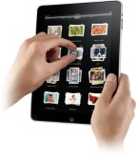


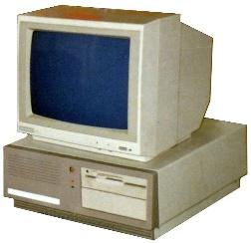

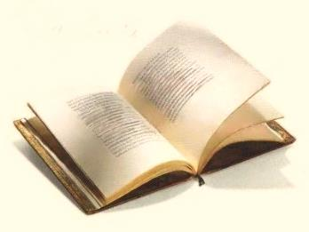
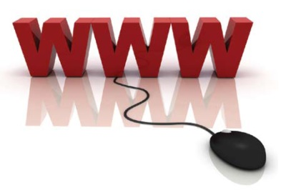
Disparidad tecnológica
Image by http://www.novaspivack.com/

Slide 46
Disparidad filológica
Alejandrino
Estuans intrinsecus ira vehementi
in amaritudine loquor mee menti.
factus de materia levis elementi
4 folio sum similis, de quo ludunt venti.
Cum sit enim proprium viro sapienti,
supra petram ponere sedem fondamenti,
stultus ego comparor fluvio labenti,
8 sub eodem aere numquam permanenti.
Feror ego veluti sine nauta navis,
ut per vias aeris vaga fertur avis;
non me tenent vincula, non me tenet clavis,
quero mei similes et adiungor pravis.
Carmina Burana, 191
Goliárdico
  12A12A12A12A (Romance)
  4x(7pp+7p)
  (Latín Clásico)

Slide 47
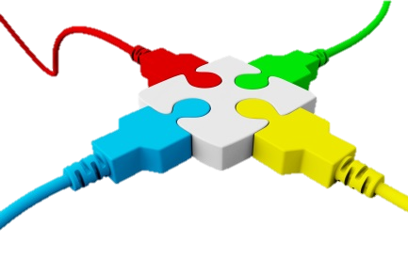
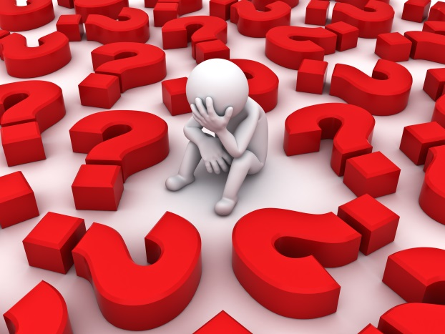

Slide 48

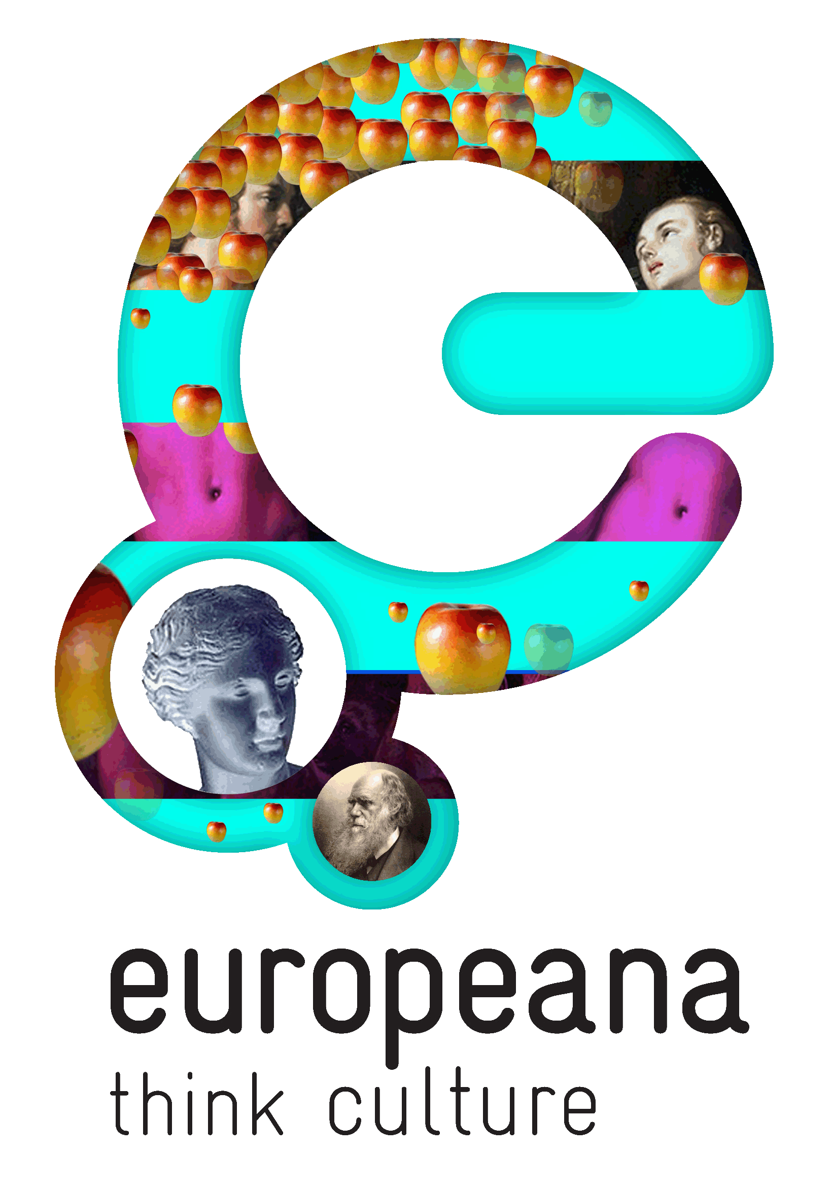
La solución: web semántica
Estandarización
Interoperabilidad
Colaboración

Slide 49
Algunos ejemplos:
2. Historia: e-port

Slide 50

Las fuentes

Slide 51

Los metadatos

Slide 52

La búsqueda

Slide 53

La visualización

Slide 54
La transformación hacia las HD

Slide 55

A digital humanities center is an entity where new media and technologies are used for humanities-based research, teaching, and intellectual engagement and experimentation. The goals of the center are to further humanities scholarship, create new forms of knowledge, and explore technology’s impact on humanities based disciplines".
Diane M. Zorich, A Survey of Digital Humanities Centers in the United States, 2008

Slide 56
Los centros DH en el mundo

Slide 57




¿Quién forma parte?
Facultades de HUMANIDADES y
Ciencias Sociales
Escuela Superior de Ingeniería Informática

Slide 58

Estructura de LINHD
Innovación
e investigación
Información y Difusión
Formación
Asesoría y servicios
tecnológicos

Slide 59


Nuestros proyectos

Slide 60


Slide 61



TEIScribe
http://www.evilinhd.com:8080/TextEditor/?session=prueba

Slide 62

UNEDATA
http://unedata.uned.es/

Slide 63

ReMetCa
Repertorio métrico digital de poesía medieval castellana
http://www.remetca.uned.es/index.php?lang=es

Slide 64


Diálogo Medieval
http://sade.textgrid.de/exist/apps/SADE/Dialogo_Medieval/index.html

Slide 65

El Cancionero digital de Gómez Manrique
http://www.realbiblioteca.es/gomez_manrique/cancionero.html

Slide 66

http://www.clerecia.linhd.es/

Slide 67


Cartografía Atlántica de los S. XVI-XVIII
Software libre y abierto
Estándares internacionales: Dublin Core
Datos abiertos y exportables
Licencia CC-By
Interoperable con otros proyectos: Europeana, BNE, Pares…
Geolocalización
Visualización de imágenes
www.e-port.linhd.es

Slide 68

Biografías de personajes vascos
www.basques.linhd.es

Slide 69

Manes
http://manes.linhd.es

Slide 70


POSTDATA: POetry STandardization and Linked Open DATA
ERC-STG-2015 2016-2020

Slide 71


Bieses
http://www.bieses.net/

Slide 72
DIFUSIÓN E INTERNACIONALIZACIÓN

Slide 73

www.dayofdh2015.uned.es
www.dayofdh2015.uned.es

Slide 74
www.hdh2015.linhd.es

Slide 75

Clarin Knowledge Center
Infraestructura colaborativa con otros centros de prestigio nacionales:
  IULA-UPF
  IXA-UPV
www.clarin.eu

Slide 76



En el mundo hispánico
MHeDI

Slide 77
FORMACIÓN

Slide 78



DH@Madrid Summer School
2014
2015
2016

Slide 79





Seminarios y talleres
Workshop: La edición digital académica
Introducción a la creación de bases de datos
Creación de la biblioteca digital Sapienza
XML-TEI para poesía medieval castellana

Slide 80


Títulos propios
Enero-septiembre
30 Créditos
http://linhd.uned.es/p/titulo-propio-experto-profesional-en-humanidades-digitales/

Slide 81
SERVICIOS TECNOLÓGICOS

Slide 82





Para qué me sirve LINHD

Slide 83










Slide 84

Para saber más…

Slide 85

Listas de Correo
TEI: http://www.tei-c.org/
Humanist: http://dhhumanist.org/
HDH: Asociación de Humanidades Digitales Hispánicas (España) https://listserv.rediris.es/cgi-bin/wa?SUBED1=HDH
RedHD (México): redhd@humanidadesdigitales.net
Global Outlook: Digital Humanities: globaloutlookdh-l@uleth.ca

Slide 86

Manos a la obra…

Slide 87

egonzalezblanco@flog.uned.es
http://linhd.uned.es
@linhduned

